Slide 1

ĐẠO ĐỨC
Bài 3:Có chí thì nên (T2)

Slide 2






BÀI MỚI

Slide 3
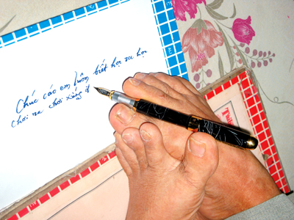
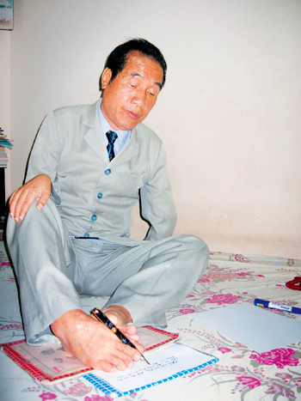

Slide 4
Có chí thì nên. (Tiết 2)
Hãy kể lại cho các bạn trong nhóm cùng nghe về một tấm gương
“Có chí thì nên” mà em biết.

Slide 5
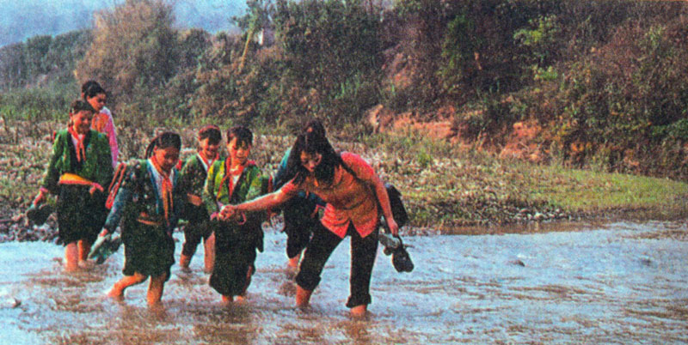
VƯỢT KHÓ TỚI TRƯỜNG

Slide 6
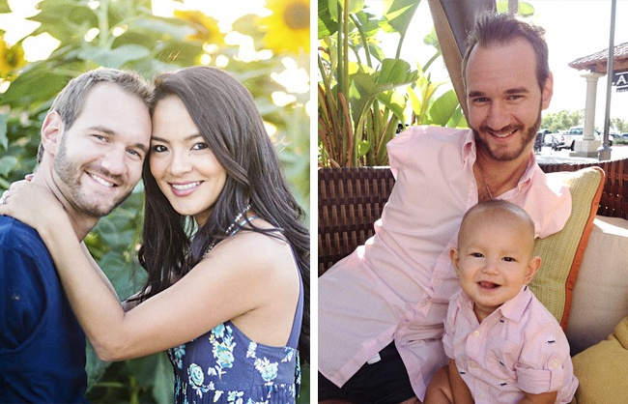
Nick Vujicic: Số phận cướp của Nick tay, chân nhưng lại cho anh một tinh thần thép. Nick có thể chơi golf, lướt ván và du lịch vòng quanh thế giới để truyền cảm hứng cho hàng triệu người. Khi những đứa trẻ hỏi lý do anh không có tay chân, Nick tự tin đáp: “Đó là vì thuốc lá”. Hiện nay, anh sống hạnh phúc cùng vợ và hai con trai.

Slide 7
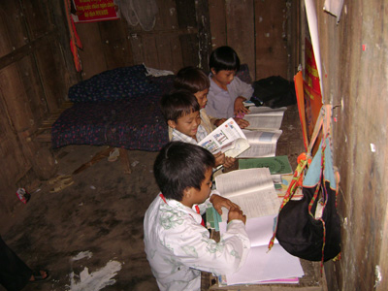
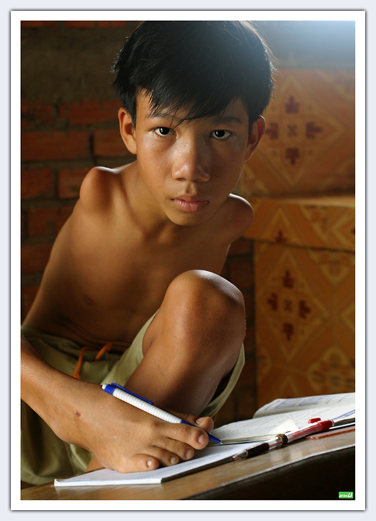
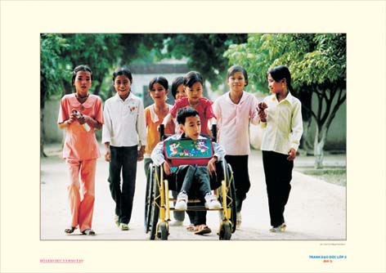

Slide 8
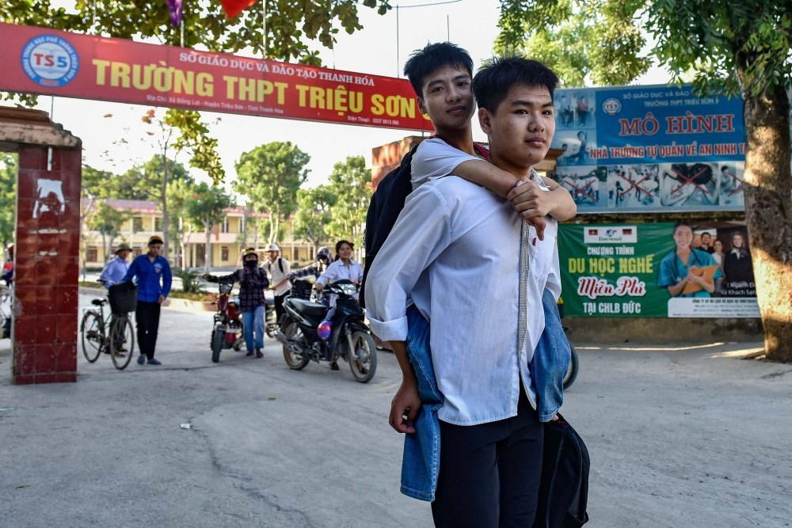

Slide 9
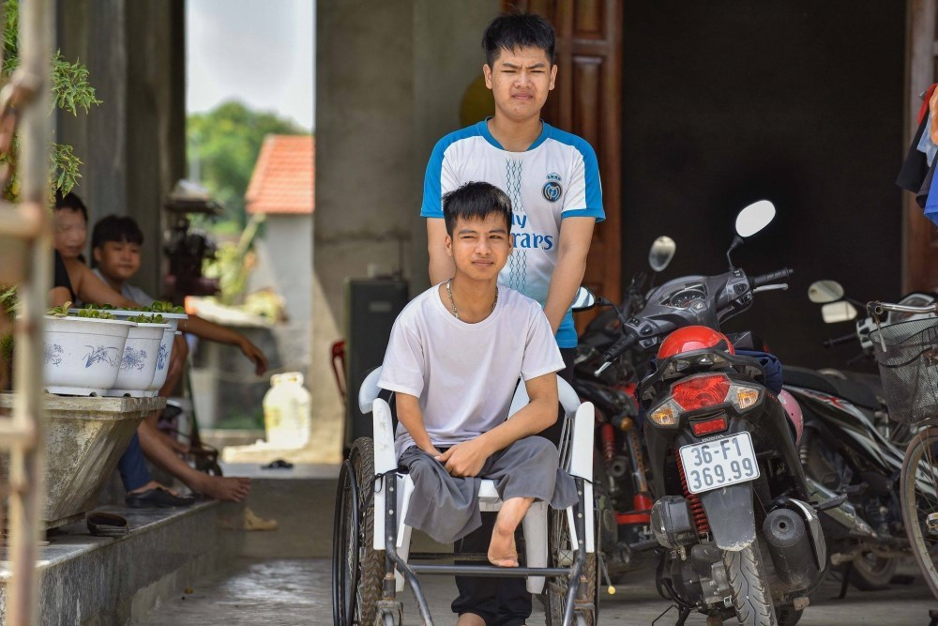

Slide 10
Thứ tư ngày 19 tháng 10 năm 2022
Đạo đức
Có chí thì nên. (Tiết 2)
Trong cuộc sống và trong học tập của em có những khó khăn gì?
Em đã vượt qua được những khó khăn đó chưa? Nếu chưa em hãy cùng bạn thảo luận để đề ra biện pháp khắc phục.

Slide 11
Ngô Minh Hiếu và Nguyễn Tất Minh (Trường THPT Triệu Sơn 5, Thanh Hóa) đã cùng nhau đi học suốt 10 năm liền. Minh sinh ra đã không được may mắn như những đứa trẻ khác. Từ lúc lọt lòng, Minh đã bị dị tật bẩm sinh, đôi chân và 1 tay co quắp, càng lớn càng teo lại. Thấy bạn không thể đi lại, Hiếu đã “thay đôi chân”, cõng Minh đến trường ròng rã 10 năm qua. Trong kỳ thi tốt nghiệp THPT vừa qua, đôi bạn đạt được kết quả rất cao, đều trên 28 điểm. Hiếu thi khối B, có điểm số môn Toán 9,4, Hóa 9,75, Sinh 9 điểm. Còn Minh thi khối A, có điểm môn Toán 9,60, Lý 9,25, Hóa 9,25 điểm. Minh thi đỗ ĐH Bách Khoa khoa CNTT, còn Hiếu đã đỗ vào ĐH Y Thái Bình trong năm học 2020 - 2021

Slide 12
Đạo đức
Có chí thì nên. (Tiết 2)
Đánh giá xem tình huống sau đúng hay sai:
a. Trời lạnh và buồn ngủ nhưng em vẫn cố làm cho xong bài tập rồi mới đi ngủ
b. Cô giáo cho em bài tập toán về nhà nhưng khó quá em chờ chị của em làm hộ
c. Trời mưa rất to và rét nhưng em vẫn đến trường
d. Hoàn cảnh gia đình bạn Lan rất khó khăn. Em và các bạn trong tổ đã lên kế hoạch giúp đỡ bạn
e. Đi học về, mẹ cho em sang nhà bạn chơi. Em liền đi ngay cho dù em có rất nhiều bài tập về nhà

Slide 13



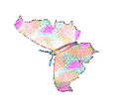







CHÀO TẠM BIỆT CÁC EM

